Slide 1
PROFESOR
CARLOS PAZMIÑO
MSIG-ING.SISTEMAS COMPUTACIONALES
Programación Visual

Slide 2
Tema
SISTEMAS DE CONTROL DE VERSIONES (Git - GitHub)
MSIG.ING. CARLOS PAZMIÑO

Slide 3
OBJETIVO
Instalar Git y Crear el Repositorio con Github
MSIG.ING. CARLOS PAZMIÑO

Slide 4
Los sistemas de control de versiones
Los sistemas de control de versiones son programas que tienen como objetivo controlar los cambios en el desarrollo de cualquier tipo de software, permitiendo conocer el estado actual de un proyecto, los cambios que se le han realizado a cualquiera de sus piezas, las personas que intervinieron en ellos, etc.
Tenemos principalmente dos tipos de variantes:
Sistemas centralizados: En estos sistemas hay un servidor que mantiene el repositorio y en el que cada programador mantiene en local únicamente aquellos archivos con los que está trabajando en un momento dado. Yo necesito conectarme con el servidor donde está el código para poder trabajar y enviar cambios en el software que se está programando. Ese sistema centralizado es el único lugar donde está todo el código del proyecto de manera completa. Subversión o CVS son sistemas de control de versiones centralizados.

Slide 5
Sistemas distribuidos: En este tipo de sistemas cada uno de los integrantes del equipo mantiene una copia local del repositorio completo. Al disponer de un repositorio local, puedo hacer commit (enviar cambios al sistema de control de versiones) en local, sin necesidad de estar conectado a Internet o cualquier otra red. En cualquier momento y en cualquier sitio donde esté puedo hacer un commit. Es cierto que es local de momento, luego podrás compartirlo con otras personas, pero el hecho de tener un repositorio completo me facilita ser autónomo y poder trabajar en cualquier situación. Git es un sistema de control de versiones distribuido.

Slide 6
Git
Git es un sistema de control de versiones distribuido. Git fue impulsado por Linus Torvalds y el equipo de desarrollo del Kernel de Linux.
Git es multiplataforma, por lo que puedes usarlo y crear repositorios locales en todos los sistemas operativos más comunes, Windows, Linux o Mac.
Para usar Git debes instalarlo en tu sistema. Hay unas instrucciones distintas dependiendo de tu sistema operativo, pero en realidad es muy sencillo. La página oficial de descargas está en gitscm.com.

Slide 7
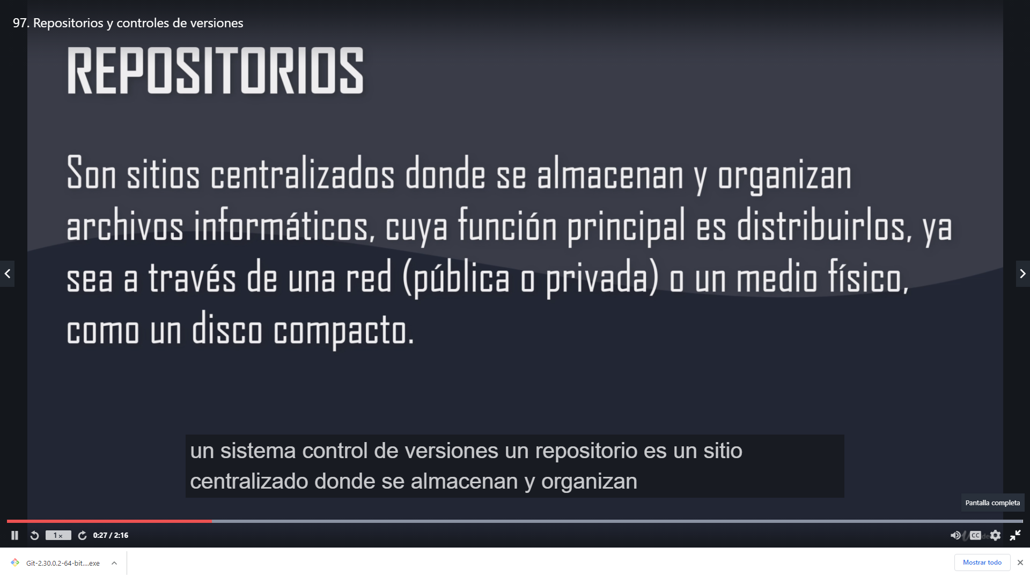

Slide 8
Github
Como se ha dicho, Github github.com es un servicio para alojamiento de repositorios de software gestionados por el sistema de control de versiones Git.
En definitiva, Github es un sitio web pensado para hacer posible el compartir el código de una manera más fácil y al mismo tiempo darle popularidad a la herramienta de control de versiones en sí, que es Git.

Slide 9
GITLAB Y BITBUCKET
No son tan famosos, pero nos permiten crear tanto repositorios públicos como privados de forma gratuita, y sus servicios de pago están más centrados en la gestión de usuarios, equipos y seguridad extra.

Slide 10
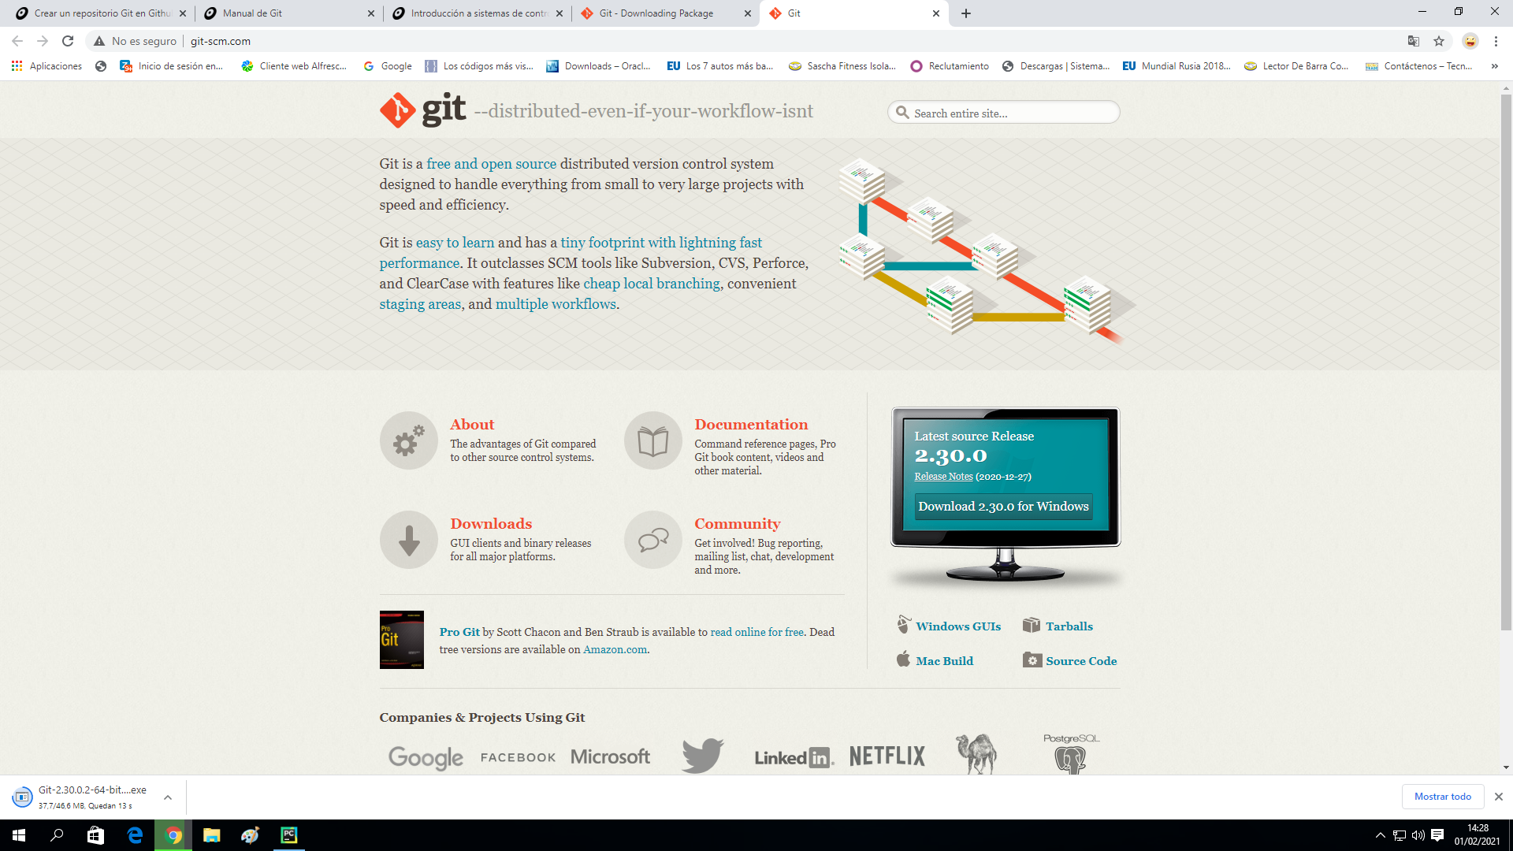

INSTALACIÓN Git
http://git-scm.com/
Se Descarga git según el sistema Operativo

Slide 11
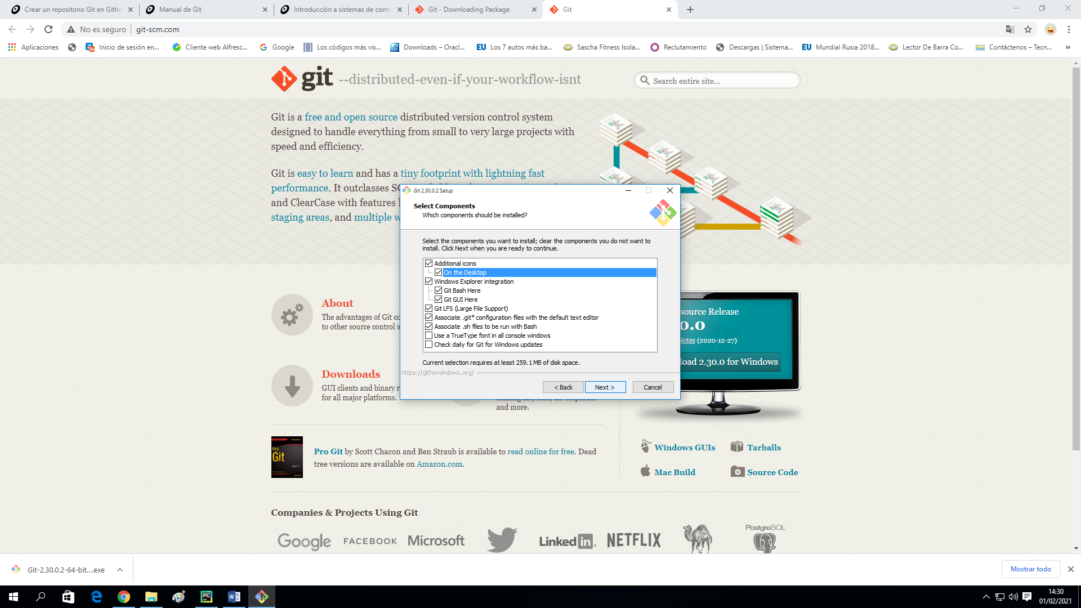
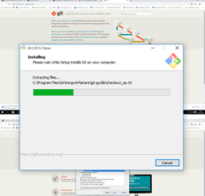
Se Procede a Instalar se da clic en git bash

Slide 12

Se Procede a crear el repositorio desde la Página gihub ->
https://github.com/

Slide 13
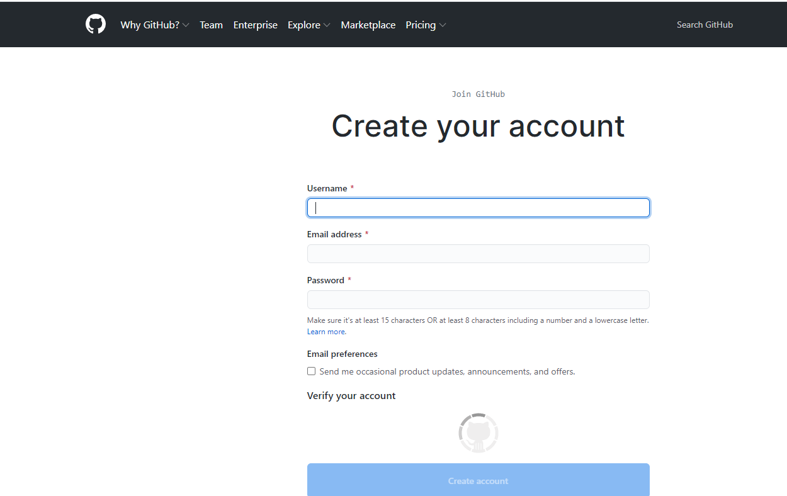
Se Procede a crear un usuario y clave se presiona crear

Slide 14
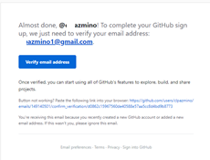
Se debe confirmar con el mensaje que te llega a tu corre electrónico.

Slide 15
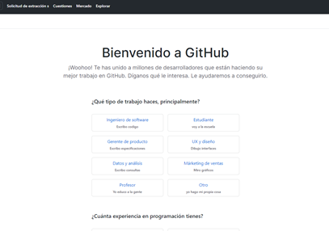
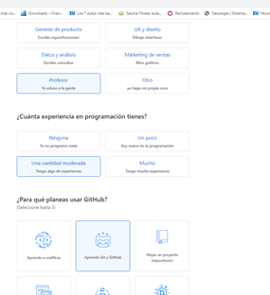
Te da la Bienvenida, debes seleccionar que tipo de trabajo

Slide 16
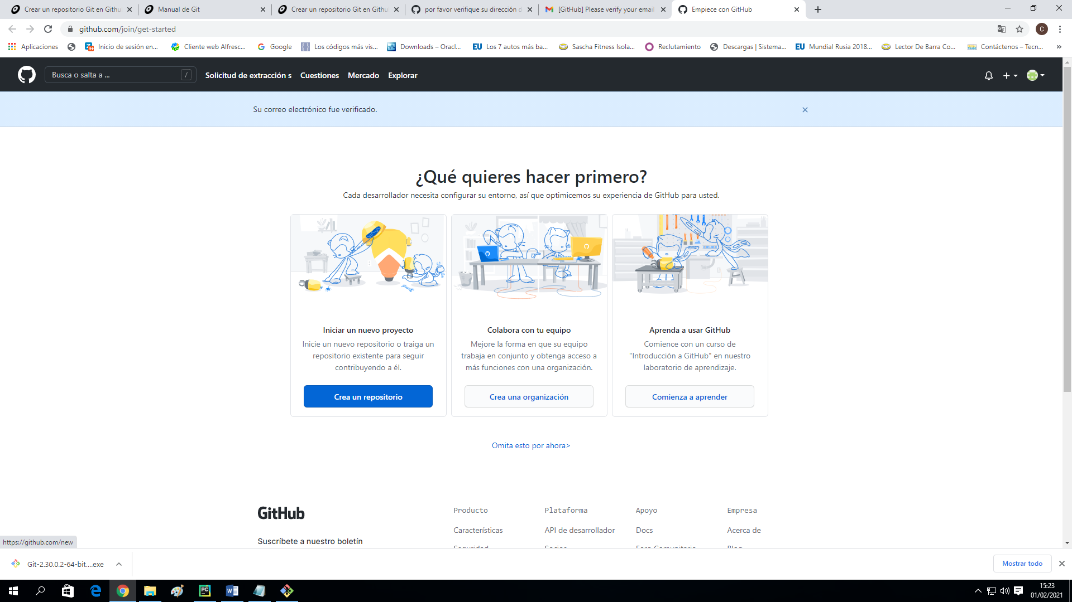
Debes seleccionar Iniciar un nuevo proyecto.

Slide 17
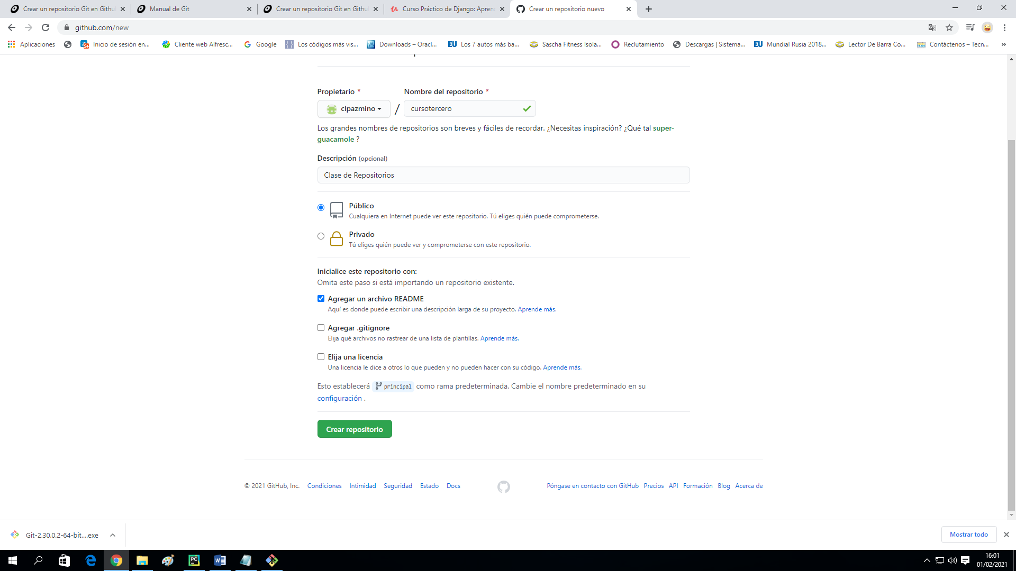
Debes poner un nombre a tu repositorio, seleccionar Público.

Slide 18
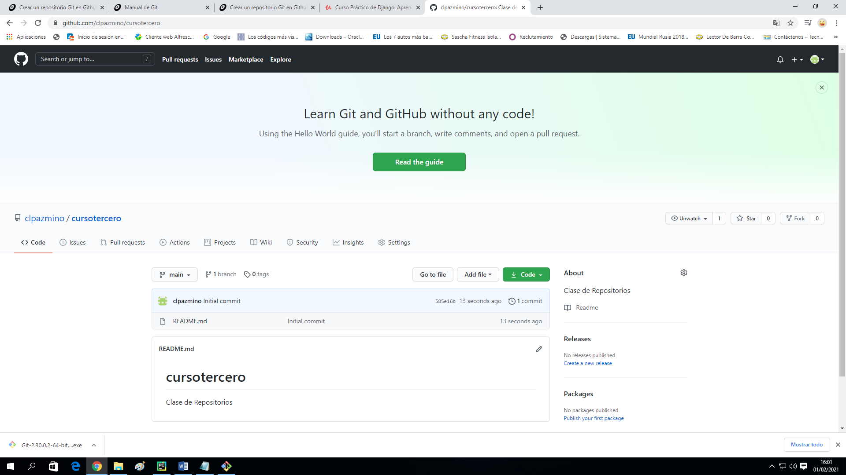
Se creo el repositorio y Listo para utilizar

